Slide 1
Асновы моўнай культуры, 3 клас
Тэма 11. У майстэрні ганчара.
Як нараджаецца посуд
Падрыхтавала:
Кралько Іна Францаўна,
настаўнік вышэйшай катэгорыі
Заслаўскай СШ № 2 імя М. К. Пуцейкі

Slide 2
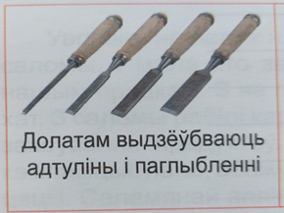
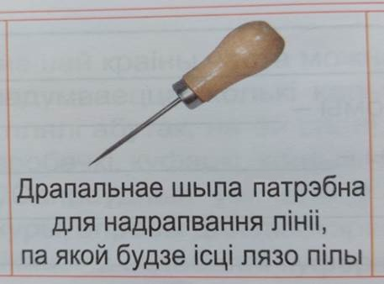
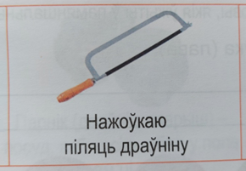
Успамінаем словы

Slide 3
Чым займаецца хлопчык?

Slide 4
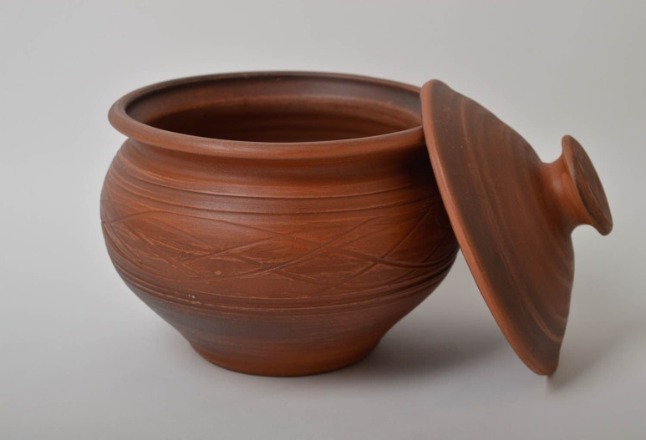
У майстэрні ганчара. Як нараджаецца посуд
Жыў-быў капітан, сем душ пракармляў.
Прыйшлося яму ўміраць,
ніхто не бярэцца хаваць.
Выкінулі за вугал, і сабакі не ядуць.
(Гаршчок.)

Slide 5
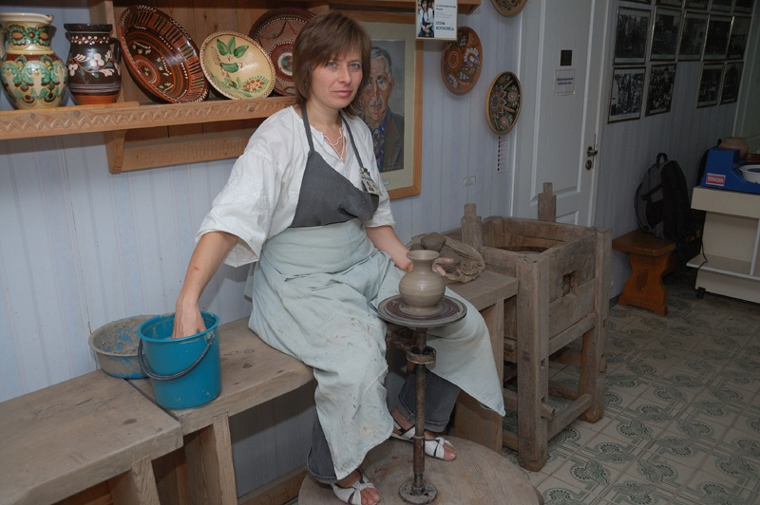
Ганчары

Slide 6
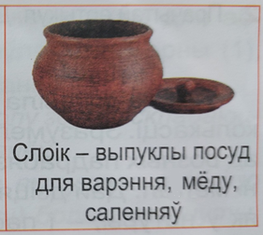
Слоўнікавая работа

Slide 8
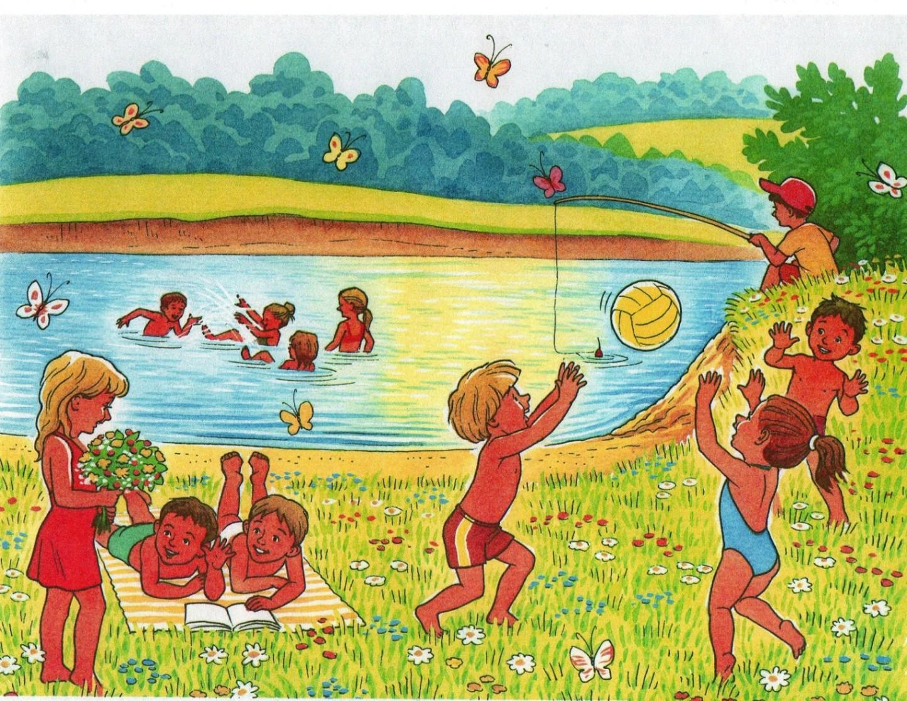
Фізкультхвілінка
Весела на рэчцы
І траве, і кветцы,
І крылатым пташкам,
Мошкам і мурашкам,
І крыклівым дзеткам,
Асабліва леткам:
У рачулцы купаюцца,
У пясочку валяюцца.
Я. Колас

Slide 9
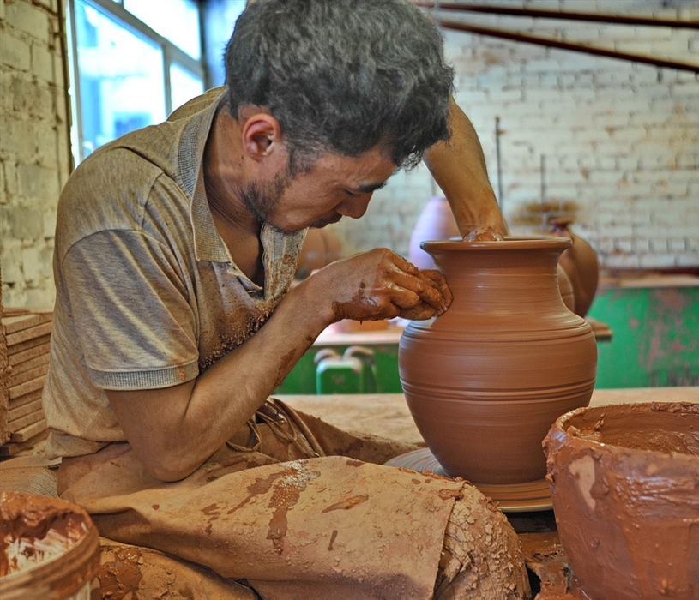
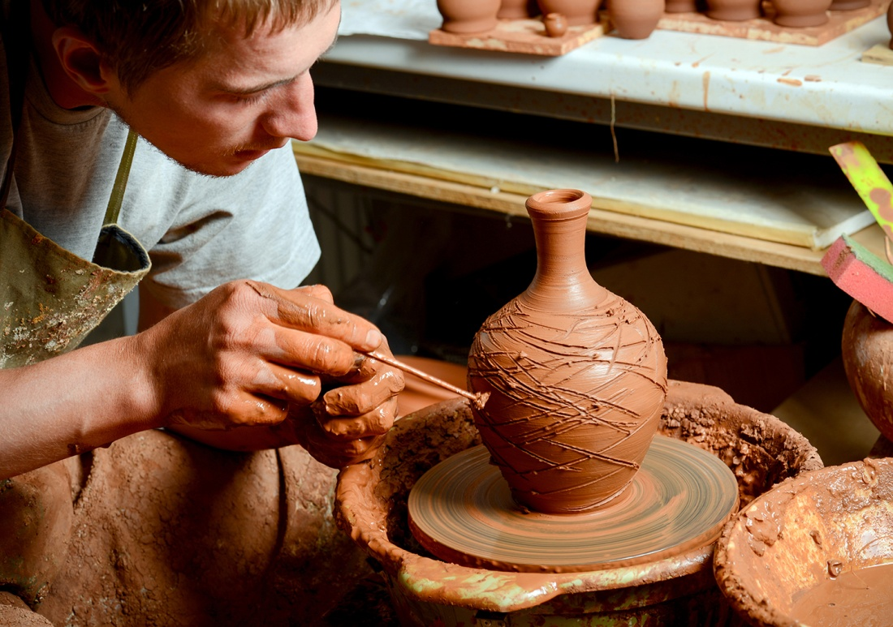
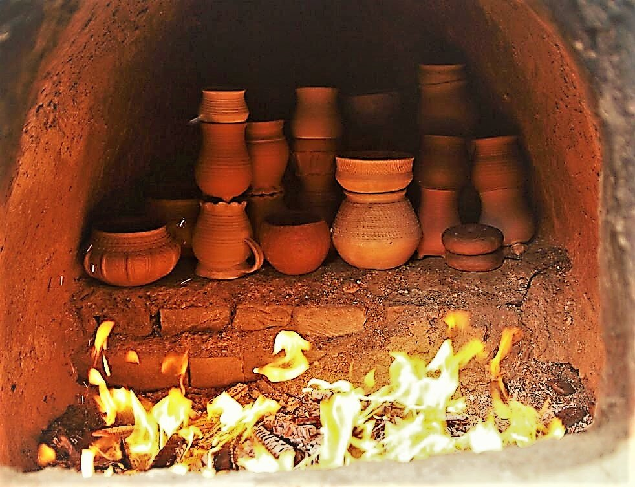

Slide 10
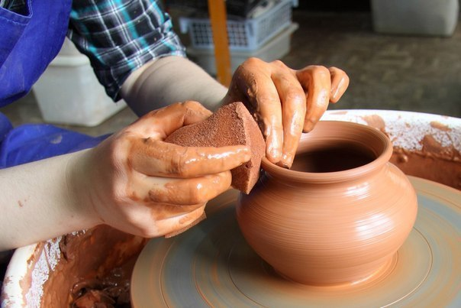
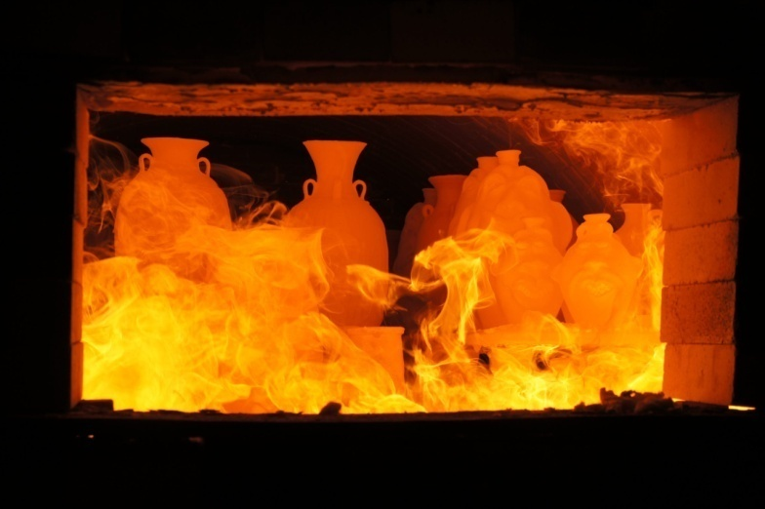
Раскажыце…
бярэ
мацуе
ракручвае
датыкаецца
круціць
зразае
ставіць
закладвае
разводзіць

Slide 11
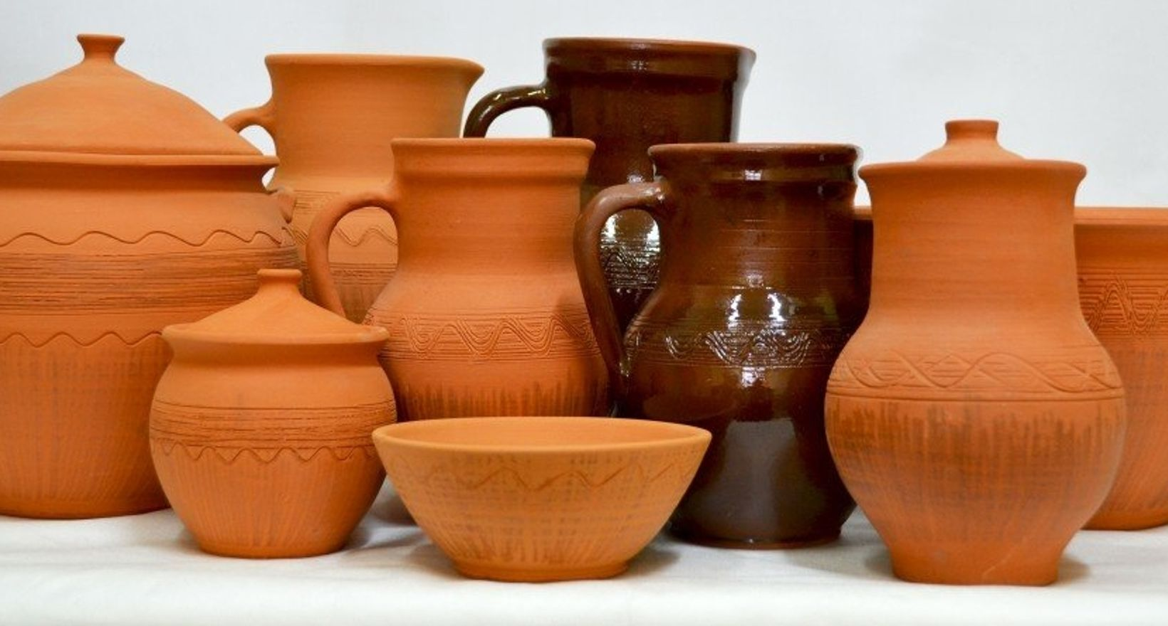
кялг
касім
кіолс
абзн
рёмакац
раніпк
(Гляк, міска, слоік, збан, макацёр, парнік.)

Slide 12
У чым важнасць рамяства ганчара для старажытных беларусаў?
Назавіце новыя словы з сённяшніх заняткаў.
Чаму зараз прафесія ганчара не такая распаўсюджаная?

Slide 13
Спіс выкарыстаных крыніц
Асновы моўнай культуры: 3-і клас : планы-канспекты факультатыўных заняткаў для настаўнікаў устаноў агул. сярэд. адукацыі з беларус. і рус. мовамі навучання / Т. Ю. Аброськіна. — Мінск : Сэр-Віт, 2023. — 104 с.
Асновы моўнай культуры: 3-і клас: рабочы сшытак : дапаможнік па факультатыўных занятках для вучняў устаноў агул. сярэд. адукацыі з беларус. і рус. мовамі навучання / Т. Ю. Аброськіна. — Мінск : Сэр-Віт, 2023. — 72 с.
[Электронны рэсурс]. — Рэжым доступу: https://fs.znanio.ru/8c0997/a9/94/072726518a0add20e702041e443f4ef7e7.jpg. — Дата доступу: 11.08.2024.
[Электронны рэсурс]. — Рэжым доступу: https://grizly.club/uploads/posts/2023-01/1672932784_grizly-club-p-tekstura-glinyanogo-gorshka-47.jpg. — Дата доступу: 12.08.2024.
[Электронны рэсурс]. — Рэжым доступу: http://showbell.ru/blog/wp-content/uploads/2010/08/31.jpg. — Дата доступу: 12.08.2024.
[Электронны рэсурс]. — Рэжым доступу: https://znayka.moy.su/Nar_skazki/Rus_skazki/Rus-04-G/gorshechnik.jpg. — Дата доступу: 12.08.2024.
[Электронны рэсурс]. — Рэжым доступу: https://avatars.mds.yandex.net/i?id=3faf113fae7dbf1af514a640b7c13419_l-5253166-images-thumbs&n=13 . — Дата доступу: 12.08.2024.
[Электронны рэсурс]. — Рэжым доступу: https://photos.lifeisphoto.ru/153/0/1532652.jpg. — Дата доступу: 12.08.2024.
[Электронны рэсурс]. — Рэжым доступу: https://73online.ru/pic/upld_64003.jpg . — Дата доступу: 12.08.2024.
[Электронны рэсурс]. — Рэжым доступу: https://mebpilot.ru/800/600/http/gonchar24.ru/wp-content/uploads/2021/11/scale_1200.jpg . — Дата доступу: 12.08.2024.
[Электронны рэсурс]. — Рэжым доступу: https://api.vmuzey.com/static/event/E145118618308/0e43d6cfeb7e9cee-w820-h440.jpg . — Дата доступу: 12.08.2024.
[Электронны рэсурс]. — Рэжым доступу: https://i10.fotocdn.net/s204/5ce6f327be54fc6d/public_pin_l/2285276090.jpg. — Дата доступу: 12.08.2024.
[Электронны рэсурс]. — Рэжым доступу: https://gorlonosik.ru/wp-content/uploads/2023/10/sa-9-scaled.jpg. — Дата доступу: 12.08.2024.
[Электронны рэсурс]. — Рэжым доступу: https://prv3.lori-images.net/kollazh-izgotovlenie-glinyanoi-vazy-na-goncharnom-0004189611-preview.jpg . — Дата доступу: 12.08.2024.
[Электронны рэсурс]. — Рэжым доступу: https://bel.cultreg.ru/uploads/2690b73fa26648a7e75bca5c8829dbf6.jpeg. — Дата доступу: 12.08.2024.

